Slide 1
elogroup
Arquivo criado em: 05/06/2023 17:56:56

Slide 2
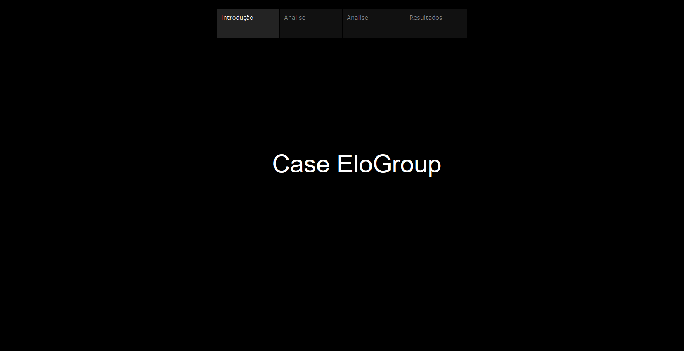

Slide 3
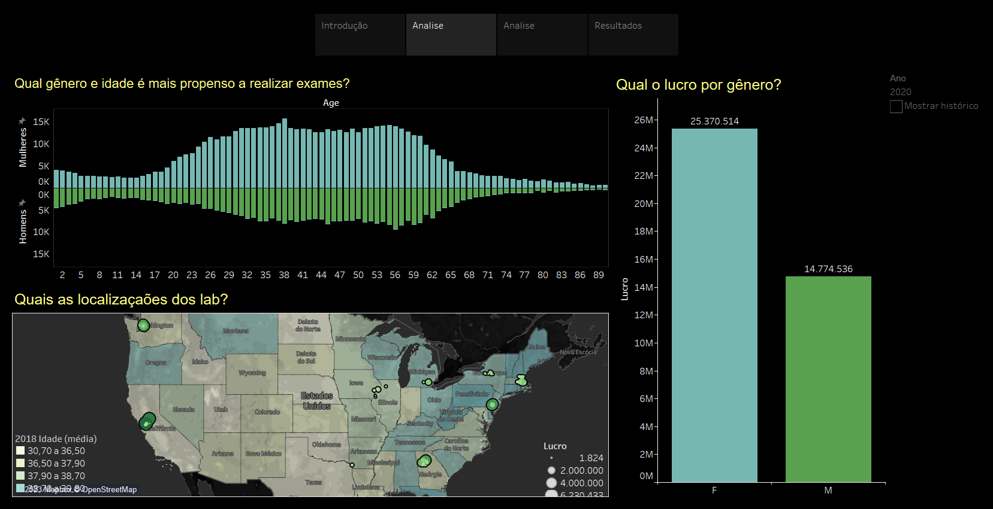

Slide 4
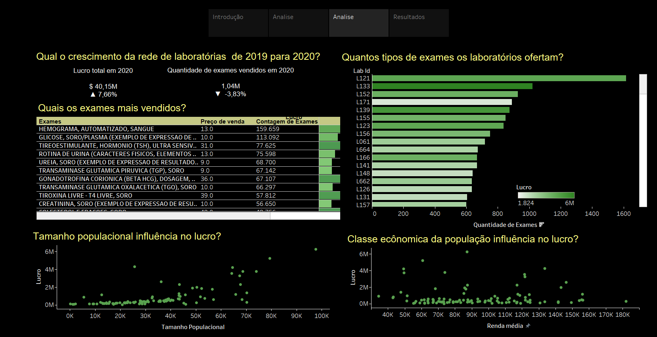

Slide 5
